Slide 1
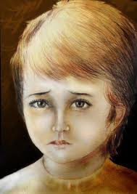
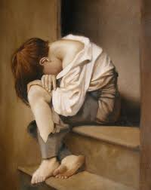
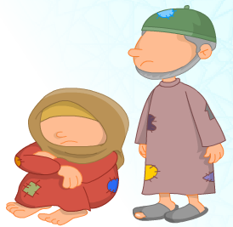

Slide 2
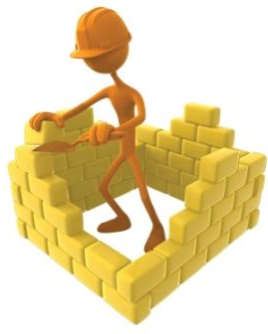
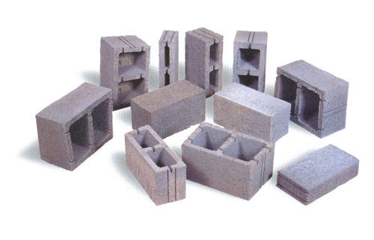
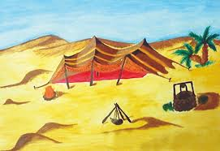
إذا ماذا علينا أن نفعل لنحافظ على هذا البناء من السقوط؟
أتذكر أركان الاسلام!!
عددها من فضلك
بما أنكم عرفتم معنى الركن اذا أخبروني ماذا سيحدث أذا نسينا شيئًا أثناء البناء؟ أو ربما سقط ركن بعد البناء
عم تتحدث هذه الصور يا ترى؟؟
لحظة لحظة علينا أن نعرف معنى كلمة ركن لننتقل الى المراحل المتقدمة يا أصدقائي
ما هو مفرد كلمة أركان؟

